Slide 1

Hepsiorada Sipariş Otomasyonu

Slide 2
Hepsiorada Projesi Nedir ?
Sanal market alışverişi gıda, kişisel bakım, temizlik malzemeleri vb. ürünlerin satın alınmasına olanak sağlayan bir elektronik perakendecilik ürünüdür.

Slide 3
01
02
03
04
Proje’nin Kapsamı(Müşteri için)
Ürünleri listeleyebilmesi
Ürün ekleyip çıkarabilmesi
Siparişlerini izleyebilmesi
Son eklenen ürünleri görebilmesi

Slide 4
05
06
07
08
Proje’nin Kapsamı(Müşteri için)
Sepetinden ürün azaltıp arttırabilmesi
Farklı ödeme türleri kullanabilmesi
Bilgilerini güncelleyebilmesi
Kayıt olmadan sepete ürün ekleyebilmesi

Slide 5
01
02
03
04
Proje’nin Kapsamı(Yönetici için)
Müşterinin kullanabildiği fonksiyonları yapabilmesi
Müşterinin bilgilerini listeleme, güncelleme, silme yetkisine sahip olması
Ürünü listeleme, silebilme, güncelleme yetkisine sahip olması
Müşterinin satın aldığı ürünleri görebilmesi

Slide 6
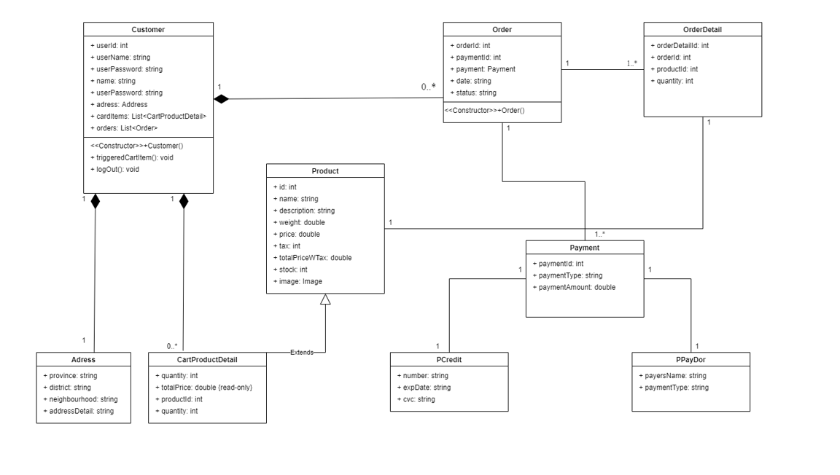
UML Class Diyagramı

Slide 7
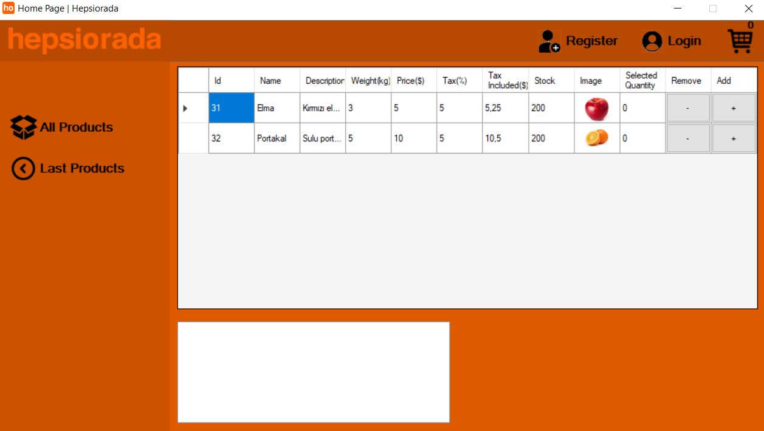
Ana Sayfa

Slide 8
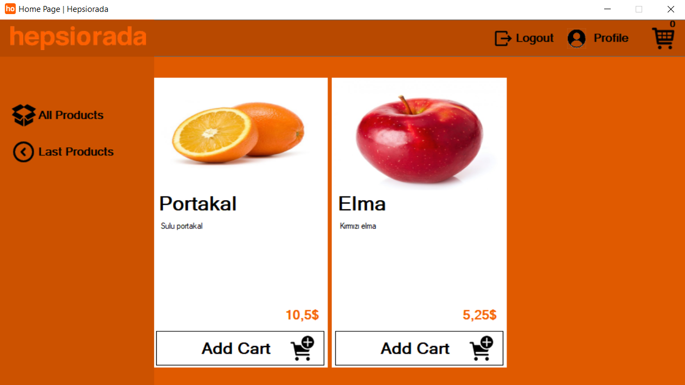
Son Eklenen Ürünler Sayfası

Slide 9
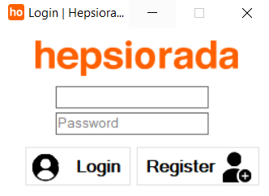
Giriş Sayfası

Slide 10
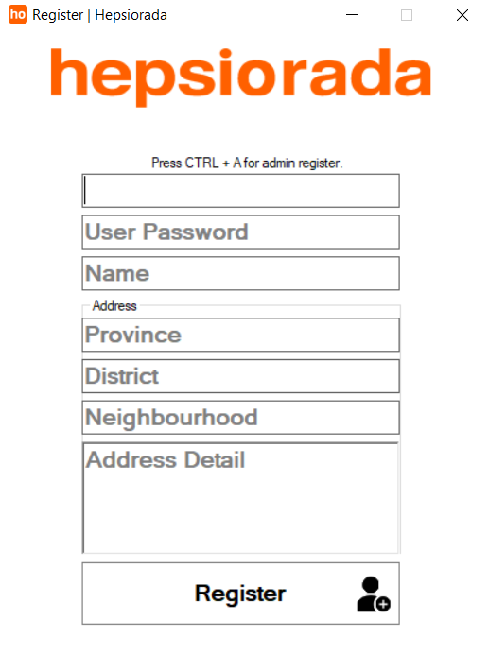
Kayıt Ol Sayfası

Slide 11
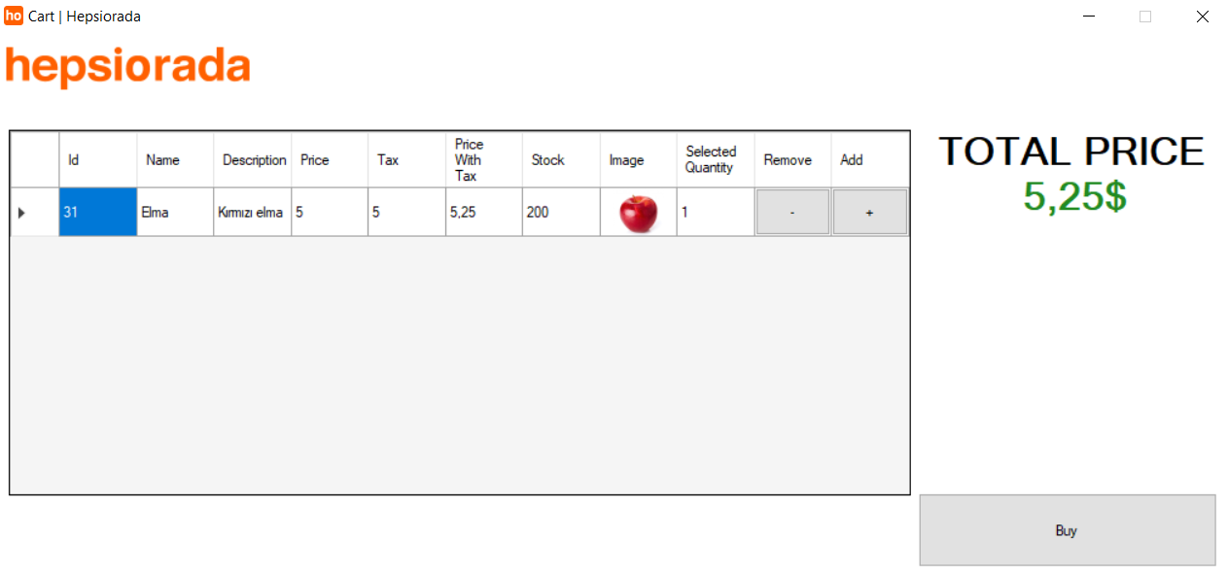
Sepet Sayfası

Slide 12
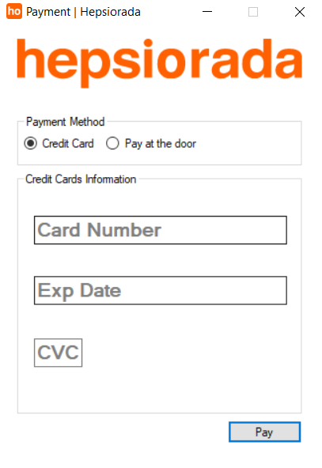
Ödeme Sayfası

Slide 13
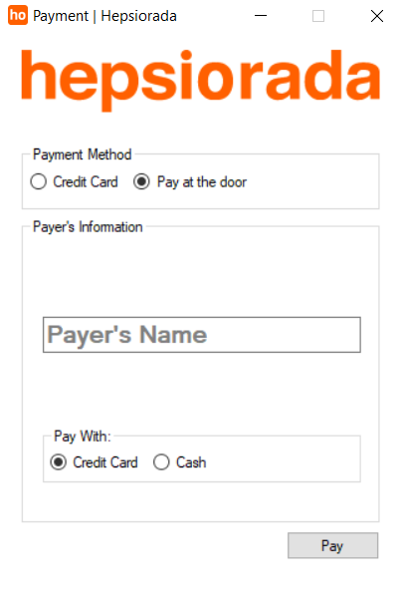
Ödeme Sayfası 2

Slide 14
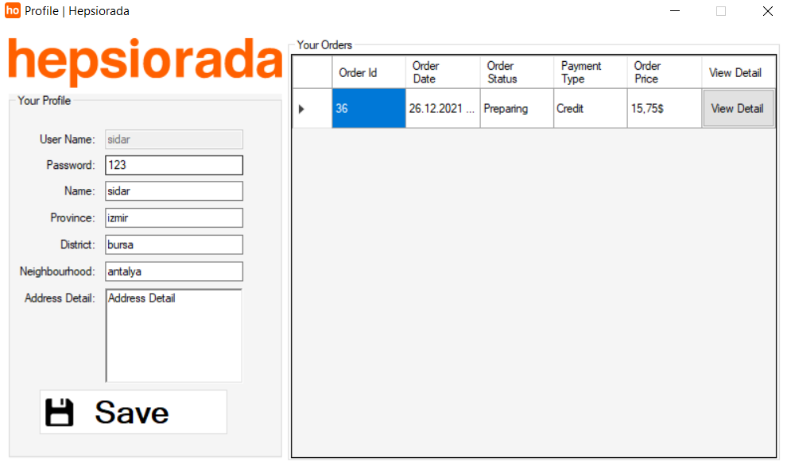
Profil Sayfası

Slide 15
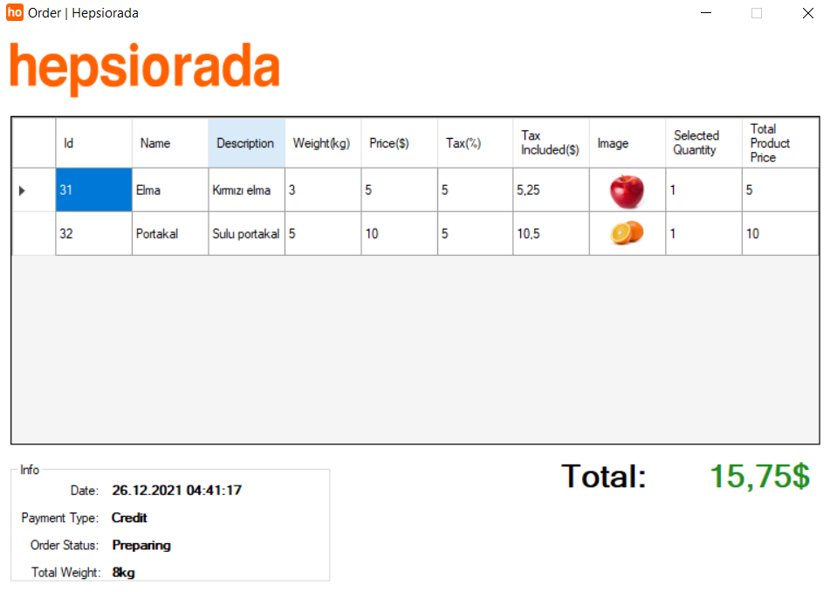
Sipariş Detay Sayfası

Slide 16
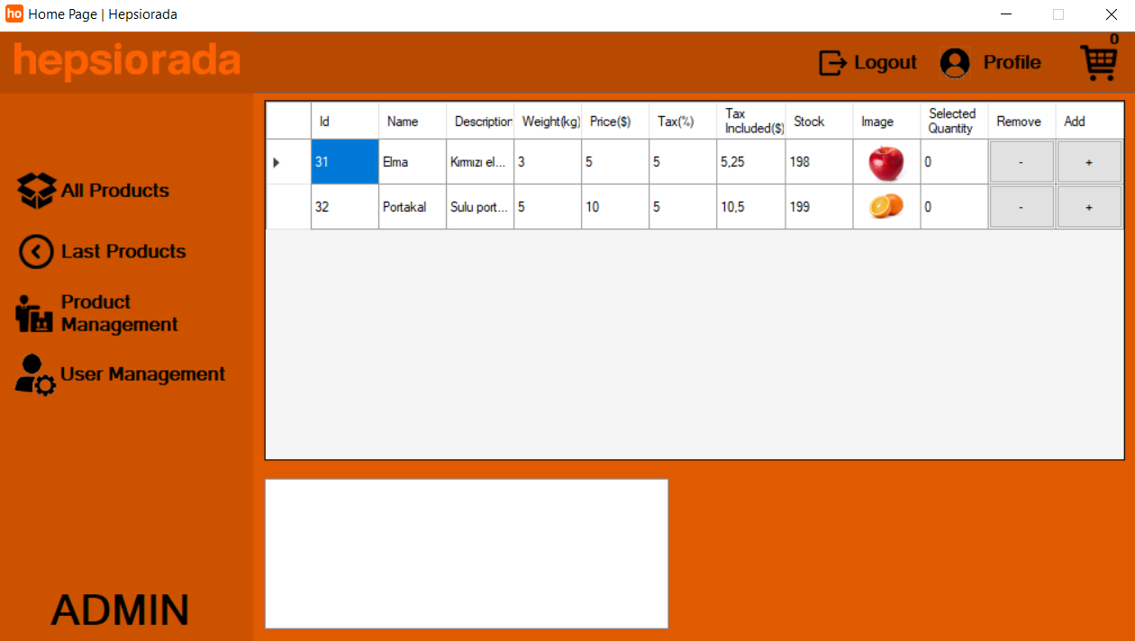
Admin Sayfası

Slide 17
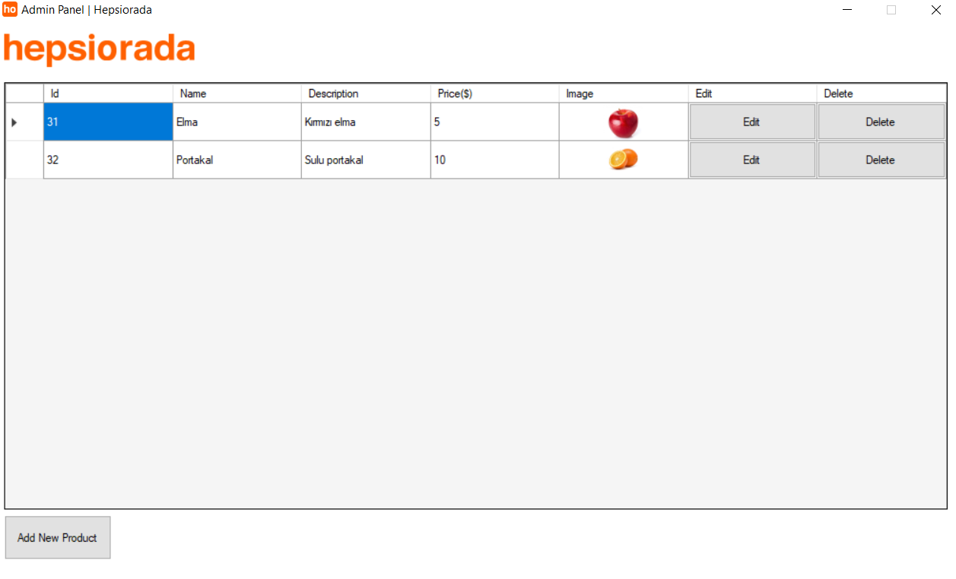
Ürün Listesi Sayfası

Slide 18
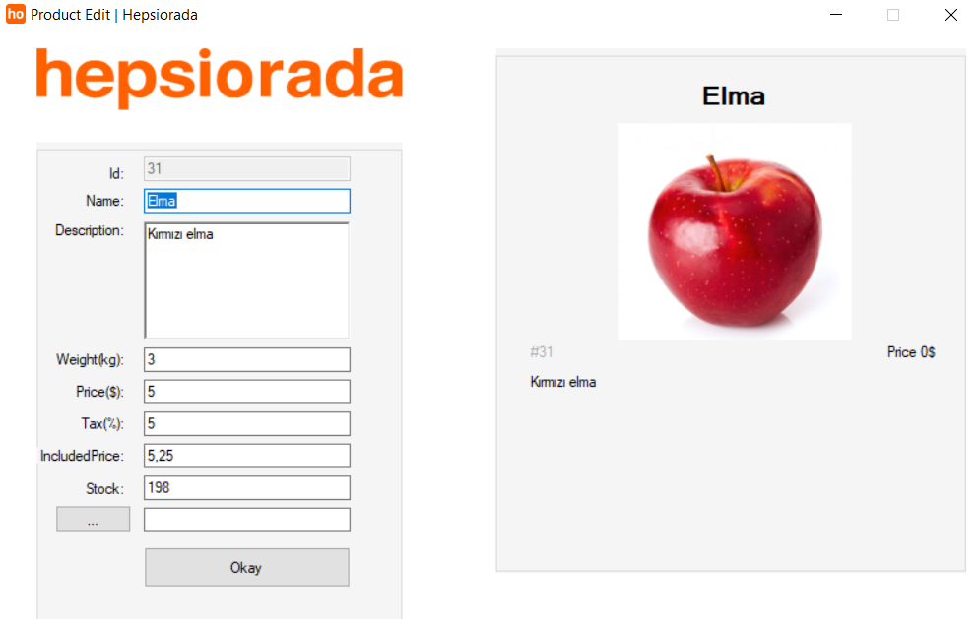
Ürün Güncelleme Sayfası

Slide 19
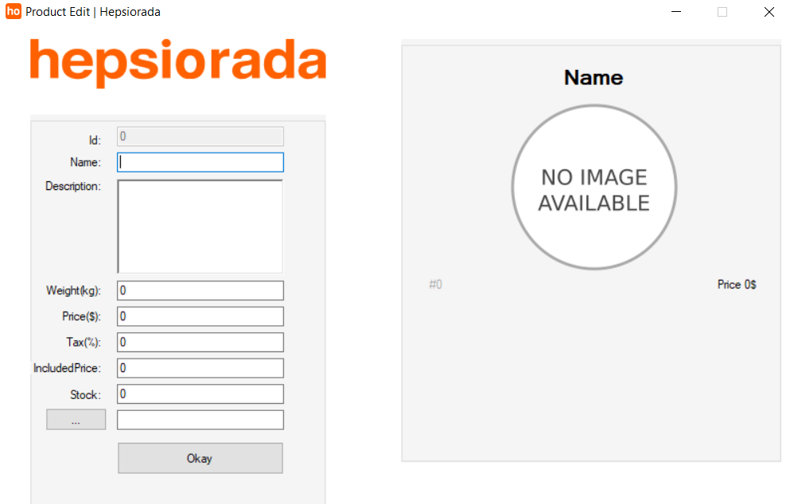
Ürün Ekleme Sayfası

Slide 20
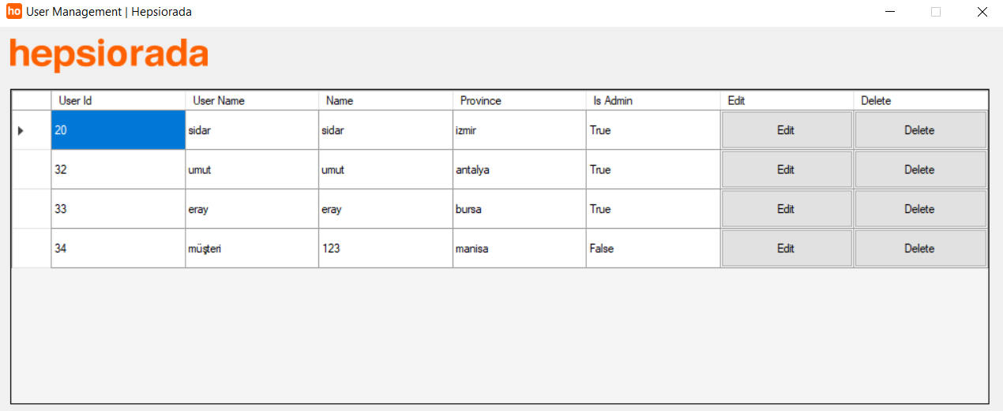
Kullanıcı Yönetim Sayfası

Slide 21
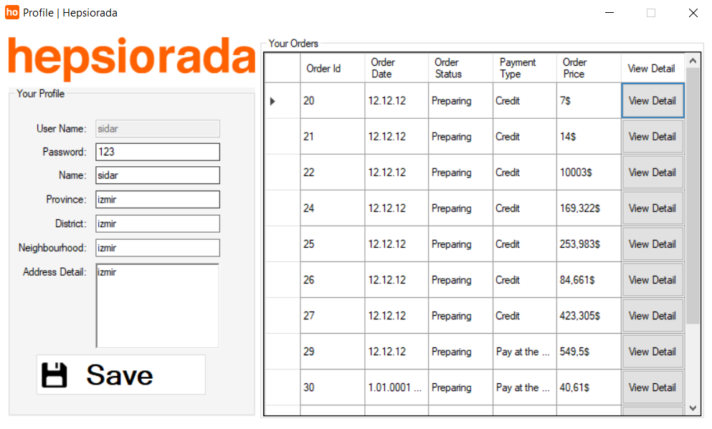
Kullanıcı Bilgileri Güncelleme Sayfası

Slide 22
Sidar İLASLAN 202804011 (1.ö) Umut KALAYCI 202804007 (1.ö) Eray SELVİ 202804004 (1.ö)
Teşekkürler

